Slide 1

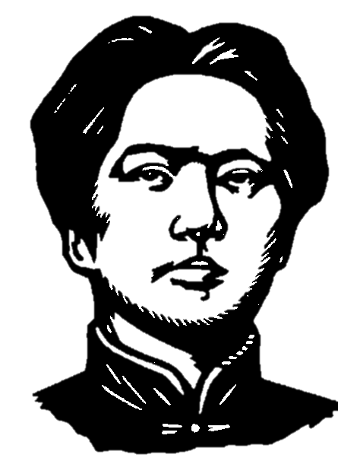
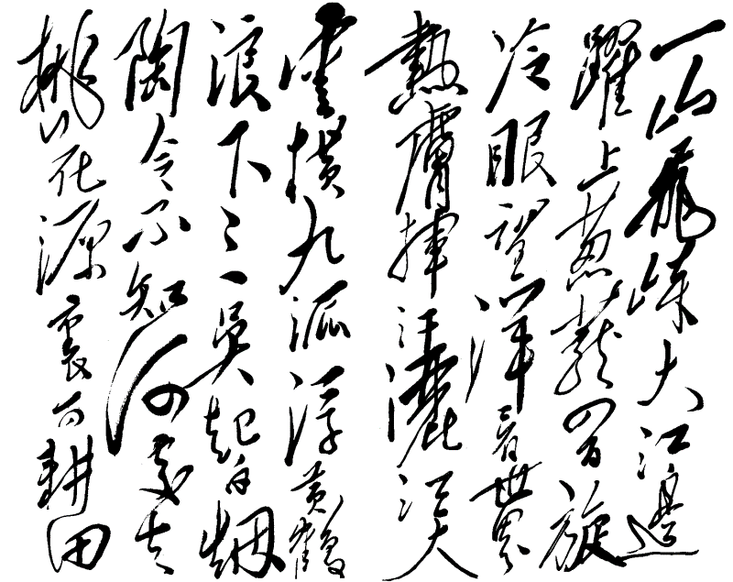
从群众路线到以人民为中心
资料收集与整理：丁妍吉、韦诗涵、刘一溪
幻灯片制作：丁怡文、汤皓宇、刘睿霖
上台汇报：刘睿霖、李欣洋、严靖铭

Slide 2
毛泽东与群众路线
治世不一道，便国不法古
在一个分崩离析的中国，如何发现并把最普通的农民变成改变历史的力量？

Slide 3
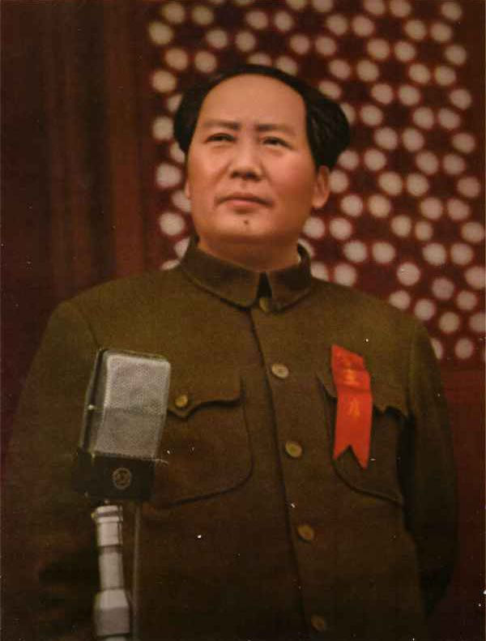
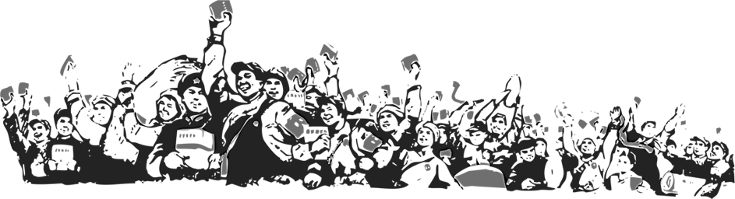
群众路线
因为成功所以正确
群众路线的价值，来源于毛泽东的…
洞察 + 落地

Slide 4
一、为什么要找群众
右倾错误压制工农运动、脱离群众，最终导致革命失败。
1920 年代中国绝大多数劳动力是农民，城市工人占比极低，苏俄城市起义模式完全不可复制
缺根据地缺兵缺粮，必须依靠群众提供兵源、粮草与情报才能生存

Slide 5
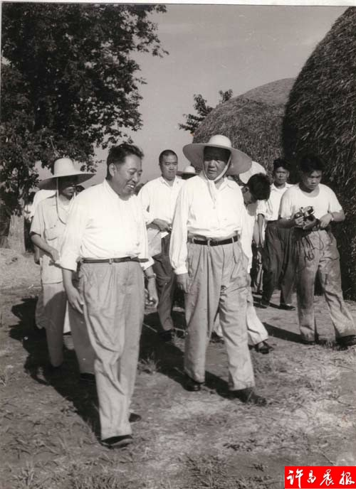
《湖南农民运动考察报告》原文
广大的农民群众起来完成他们的历史使命，乃是乡村的民主势力起来打翻乡村的封建势力。打翻这个封建势力，乃是国民革命的真正目标。孙中山先生致力国民革命凡四十年，所要做而没有做到的事，农民在几个月内做到了。这是四十年乃至几千年未曾成就过的奇勋。这是好得很。
……
一切革命同志须知：国民革命需要一个大的农村变动。辛亥革命没有这个变动，所以失败了。现在有了这个变动，乃是革命完成的重要因素。
……
革命不是请客吃饭，不是做文章，不是绘画绣花，不能那样雅致，那样从容不迫，文质彬彬，那样温良恭俭让。革命是暴动，是一个阶级推翻一个阶级的暴烈的行动。农村革命是农民阶级推翻封建地主阶级的权力的革命。农民若不用极大的力量，决不能推翻几千年根深蒂固的地主权力。农村中须有一个大的革命热潮，才能鼓动成千成万的群众，形成一个大的力量。

Slide 6
农民是天然的革命力量吗？
历史反例：太平天国运动（1851-1864）是典型 “农民起义”，因缺乏组织、方向导致失败 —— 初期靠“有饭同吃、有衣同穿”的口号动员，但后期组织松散、内部争权，且未建立稳定利益联结，最终惨败。
农民特质局限：旧中国农民存在先天不足 —— 居住分散、思想保守、易受土豪劣绅操控、政治意识薄弱。
核心风险：若不加以引导，群众可能沦为 “乌合之众”，甚至被敌对势力利用，无法转化为革命势能。

Slide 7
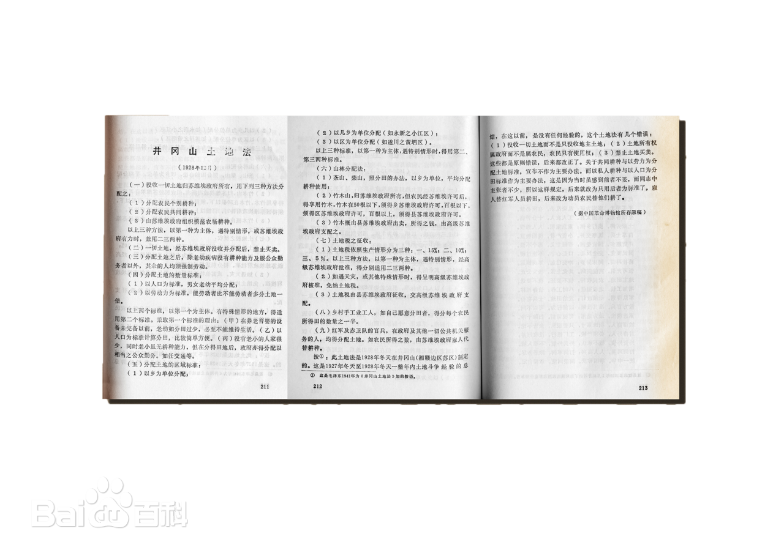
毛
的
破
局
之
道
(一)
价值绑定 —— 让革命变 “民生实事”
从“工人阶级领导”扩展为“工农联盟”，让农民明白——革命不是别人的事，而是自己的事。“打土豪，分田地”，在理论上是阶级斗争，在现实中就是生活的改善。

Slide 8
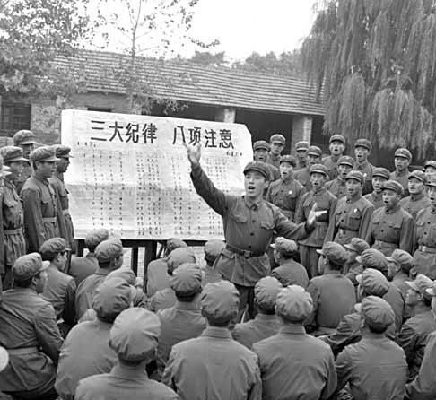
毛
的
破
局
之
道
(二)
纪律与作风——用纪律重建信任
针对旧军队“劫掠百姓、横征暴敛”的恶习，用纪律杜绝 “伤害群众利益” 的行为，解决 “作风信任” 问题 —— 群众不怕 “军队”，反而觉得 “红军是自己人”。

Slide 9
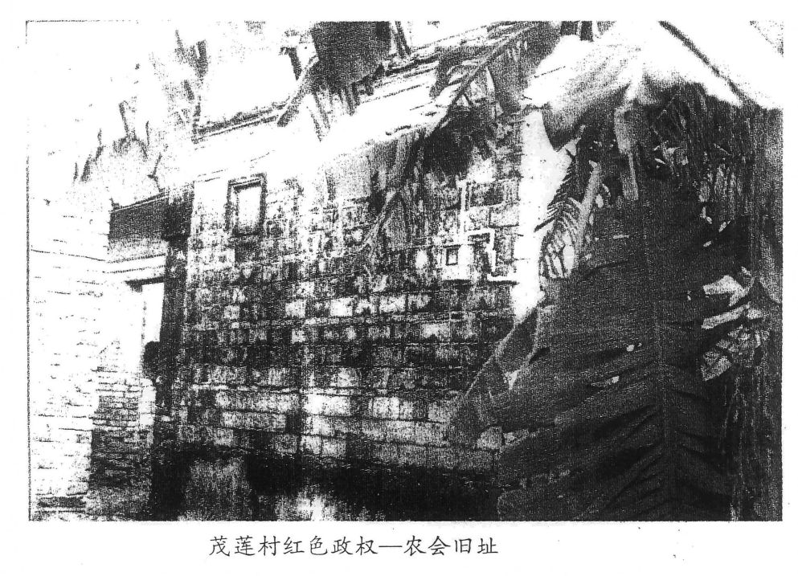
毛
的
破
局
之
道
(三)
组织与网络——让分散变成力量
有了认同，也有了信任，接下来要做的，就是让力量成形。
毛开始在根据地建立农会、妇女会、儿童团、赤卫队……
每一个组织都像一根纤维，把原本分散的个体织成了一张坚韧的网。

Slide 10
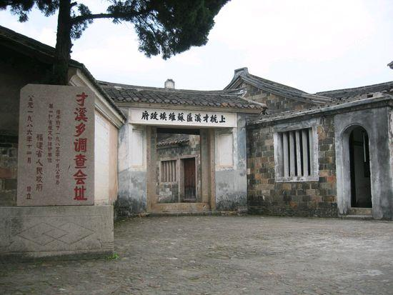
才溪乡：群众路线落地的奇迹
在福建才溪乡，毛泽东的构想第一次完全落地。
当地农民自发修桥铺路，支援红军，组织合作社。
有人说：“红军是我们的军队，党是我们的党。”才溪乡因此被称为“模范苏区”。

Slide 11
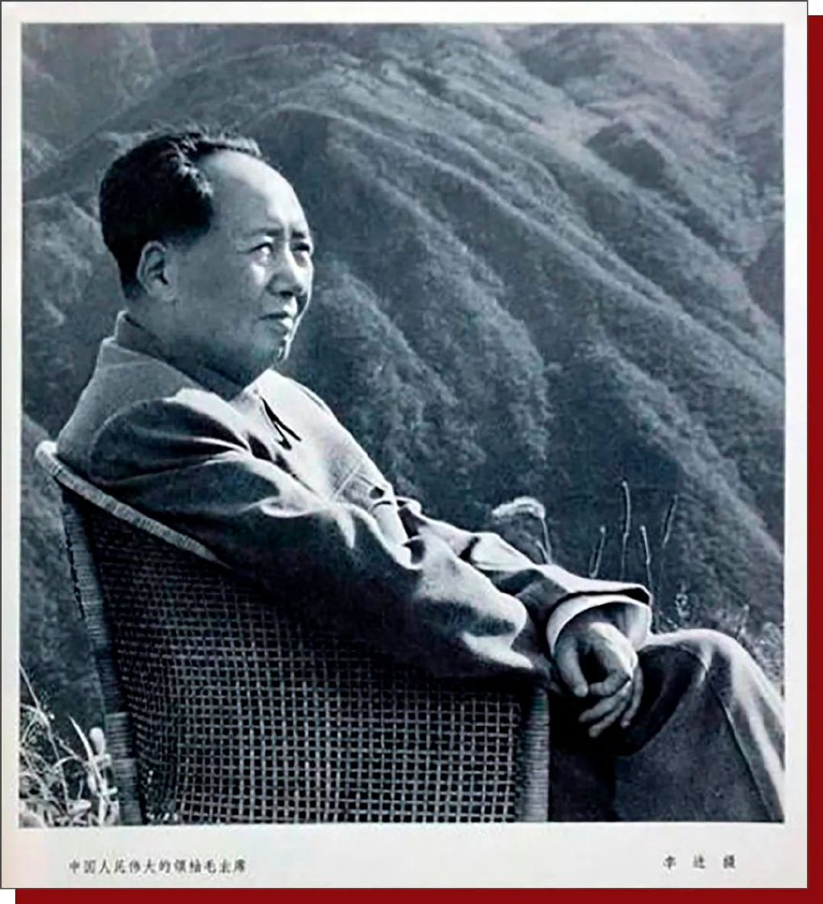
三、方法论的成型
在《关于领导方法的若干问题》中，毛把经验升华成了方法：
“从群众中来，到群众中去。”
他要求干部深入群众，学习群众的经验，再上升为政策，再回到群众去验证。
群众不只是被动的接受者，而是整个政治过程的共同创造者。

Slide 12
“势”来天地皆同力
毛泽东最终改变的，不只是一个国家的政权格局，而是“谁能改变命运”这个问题。
他让那些本被历史忽视的人——农民、妇女、普通劳动者第一次成为历史的主角。
他证明，伟大的力量不在庙堂之上，而在亿万人的心里。
群众的力量被他洞察，也被他尊重、组织、激发。
他们一起，成为那个时代最强大的洪流。

Slide 13
群
众
路
线
的
战
略
化
四、抗战时期
抗日战争的特殊历史环境，要求中国必须实现万众一心与军民团结，方能抵御强敌。在此背景下，中国共产党积极构建抗日民族统一战线，领导人民抗击侵略，毛泽东的群众路线思想也由此实现了一次关键飞跃——从一项政治理念战略化为克敌制胜的军事方针。
这一战略化的标志性事件，是1938年毛泽东在延安窑洞中写下的《论持久战 。文中“兵民是胜利之本”这一核心论断，将群众路线从社会动员层面，彻底提升到了关乎国家存亡的战略高度。

Slide 14
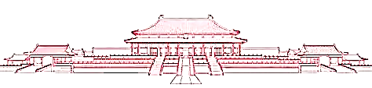
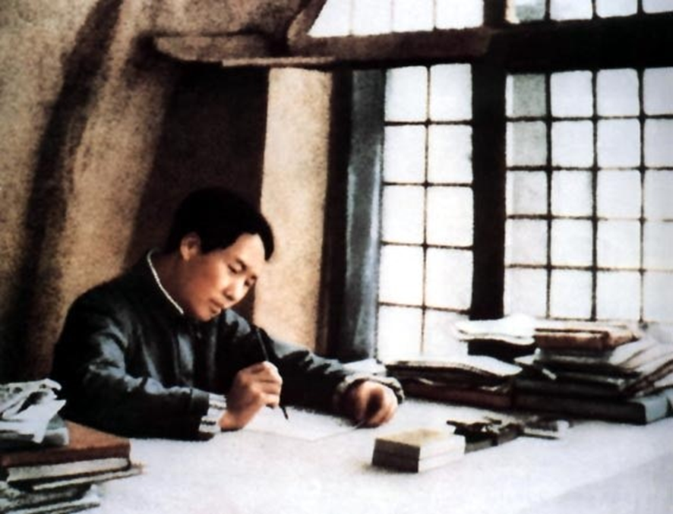
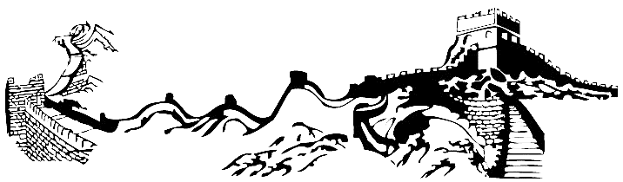
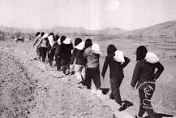
人民是胜利之本
毛泽东在《论持久战》中，将唯物史观具体应用于军事分析。他深刻指出，武器、财力等“物”的因素固然重要，但决定战争胜负的根本是“人”，即广大人民群众。这正是 “人民是历史创造者” 这一哲学思想在战争中的直接体现。
通过批判“唯武器论”与“亡国论”，毛泽东论证了 “持久战必胜” 的逻辑根基在于人民。战争中，普通群众不再是旁观者，而是力量的源泉。正如农妇带领妇女们推小车送粮送信，她们已成为战争动员体系不可或缺的一环。“我们有了自己的政府，才有自己的仗”这句话，生动体现了群众路线从 “政治参与”到“战争力量” 的转化。

Slide 15
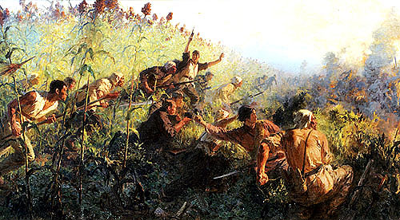
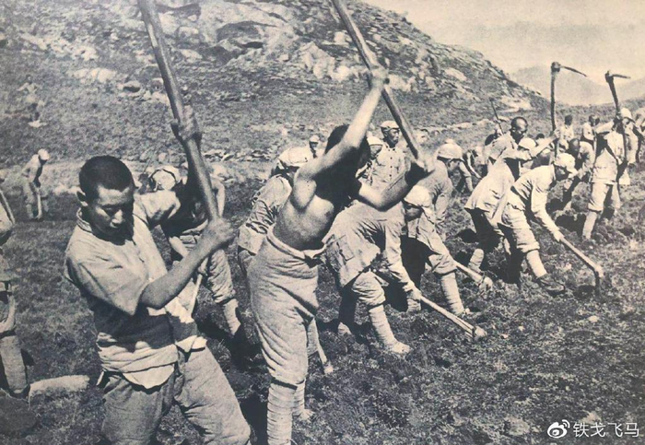
群众路线的实战运用
群众路线不仅是理念，更是贯穿持久战三个阶段的“主动轮”，驱动着敌我力量对比的根本性转换。
· 防御阶段：广泛的游击战依赖民众的掩护与支持，实现了保存自己、消耗敌人的目的。
· 相持阶段：群众性的大生产运动、对敌经济封锁与根据地建设，使我方力量不断增强，迫使敌人由强转弱。
· 反攻阶段：庞大的兵源、可靠的粮源与精准的情报源，全部来自于被充分动员起来的人民，形成了对敌人的压倒性优势。
可以说，没有人民群众主体性的持续高涨，就不会出现战略拐点，也无法实现战争的最终胜利。

Slide 16
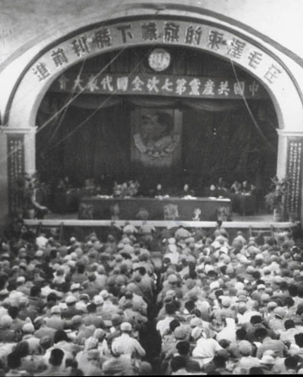
群众路线的升华与确立
随着实践的深入，群众路线进一步完成了其理论与制度上的升华。1943年，毛泽东在 《关于领导方法的若干问题》 中，精辟总结了 “从群众中来，到群众中去” 的科学领导方法，将其提高到马克思主义认识论的理论高度。
在1945年党的七大上，毛泽东思想被确立为党的指导思想，群众路线也随之被明确为党的根本政治路线和组织路线。这标志着其作为党的生命线与领导核心地位的完全确立。解放战争的最终胜利，从实践上证明了群众路线的伟大力量，从而奠定了它在毛泽东思想中不可动摇的历史地位。

Slide 17
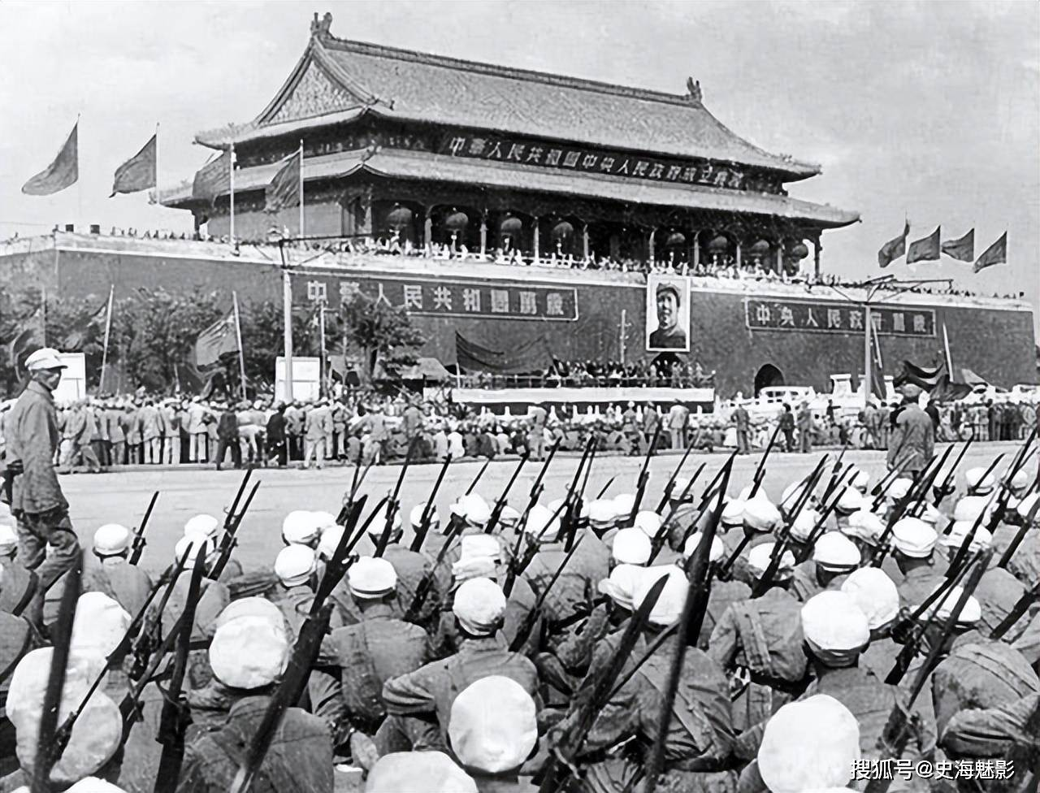
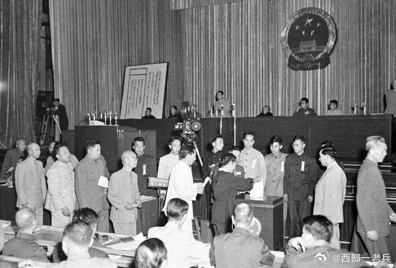
群
众
路
线
的
制
度
化
与
国
家
化
五、建国以后
新中国成立后，群众路线的实践场域从革命战争转向治国理政。面对建设新国家的历史任务，中国共产党将这一成功法宝系统地运用于国家建设的各个方面，实现了群众路线从军事战略向国家制度的深刻转变，使其成为塑造新中国政治、经济与社会生活的根本原则。

Slide 18
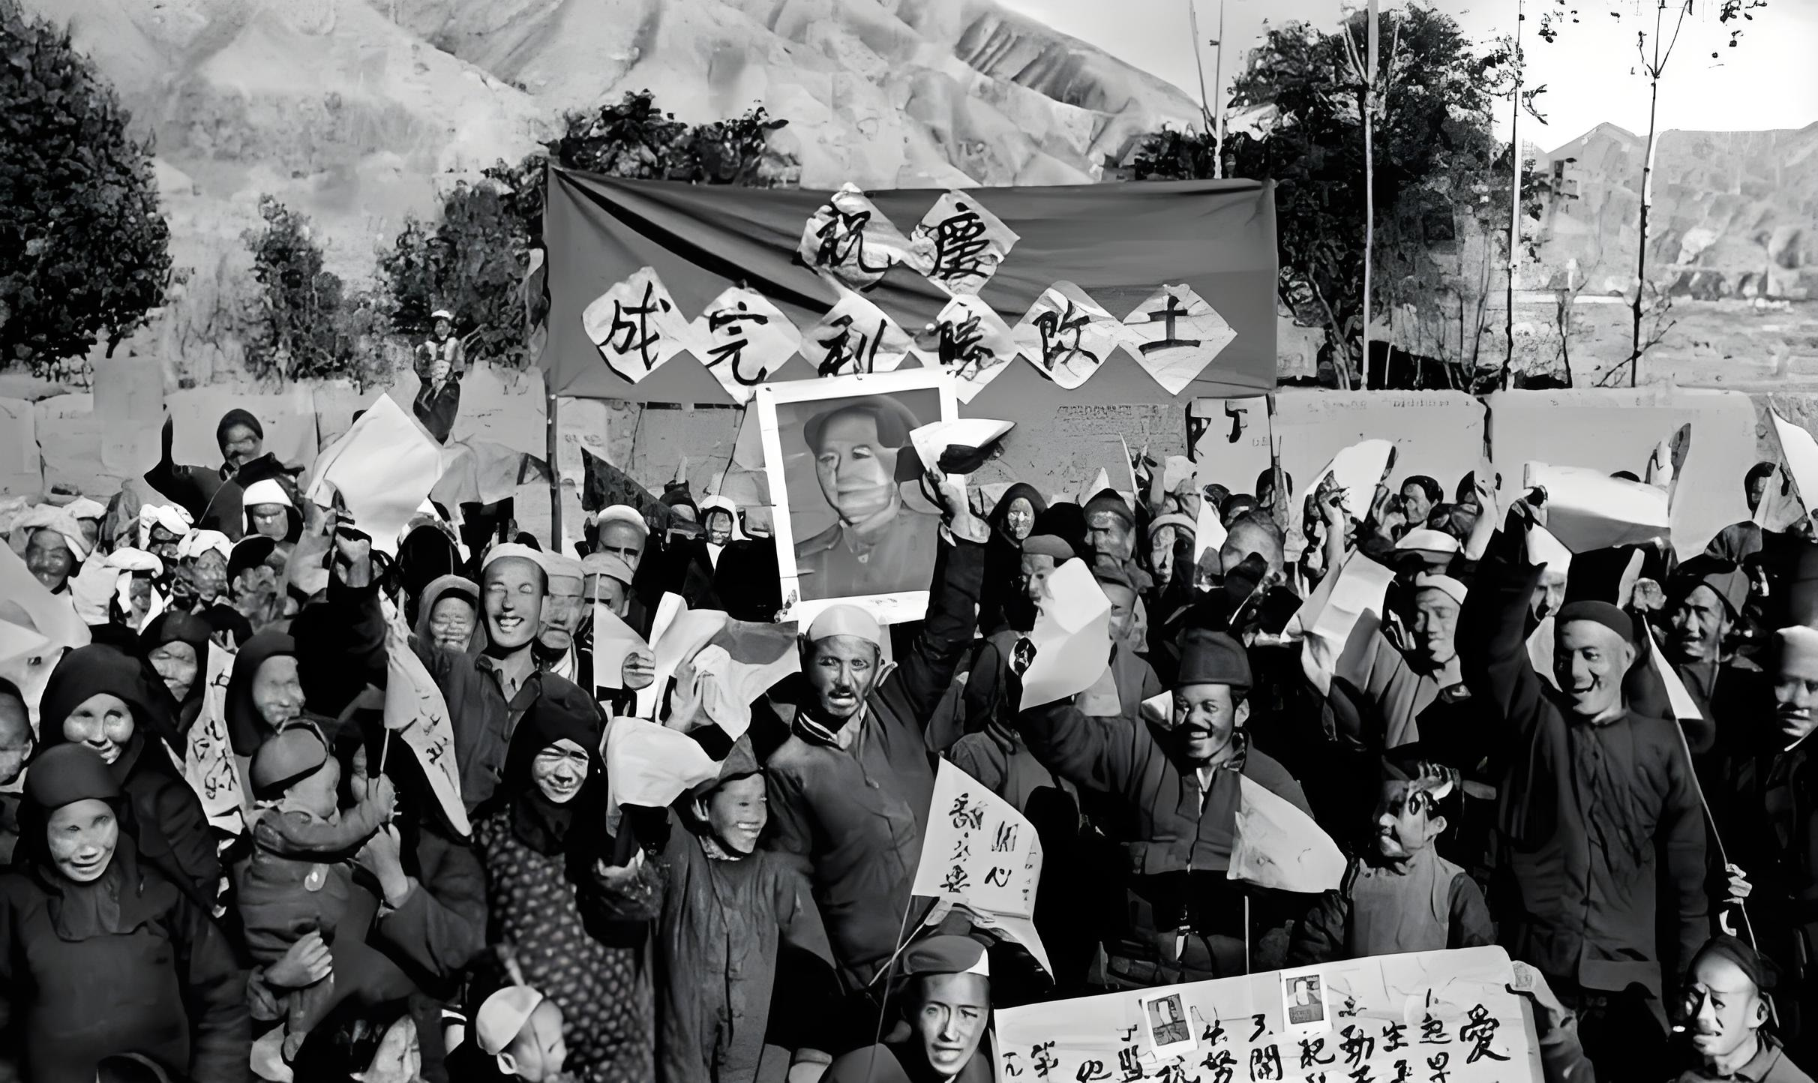
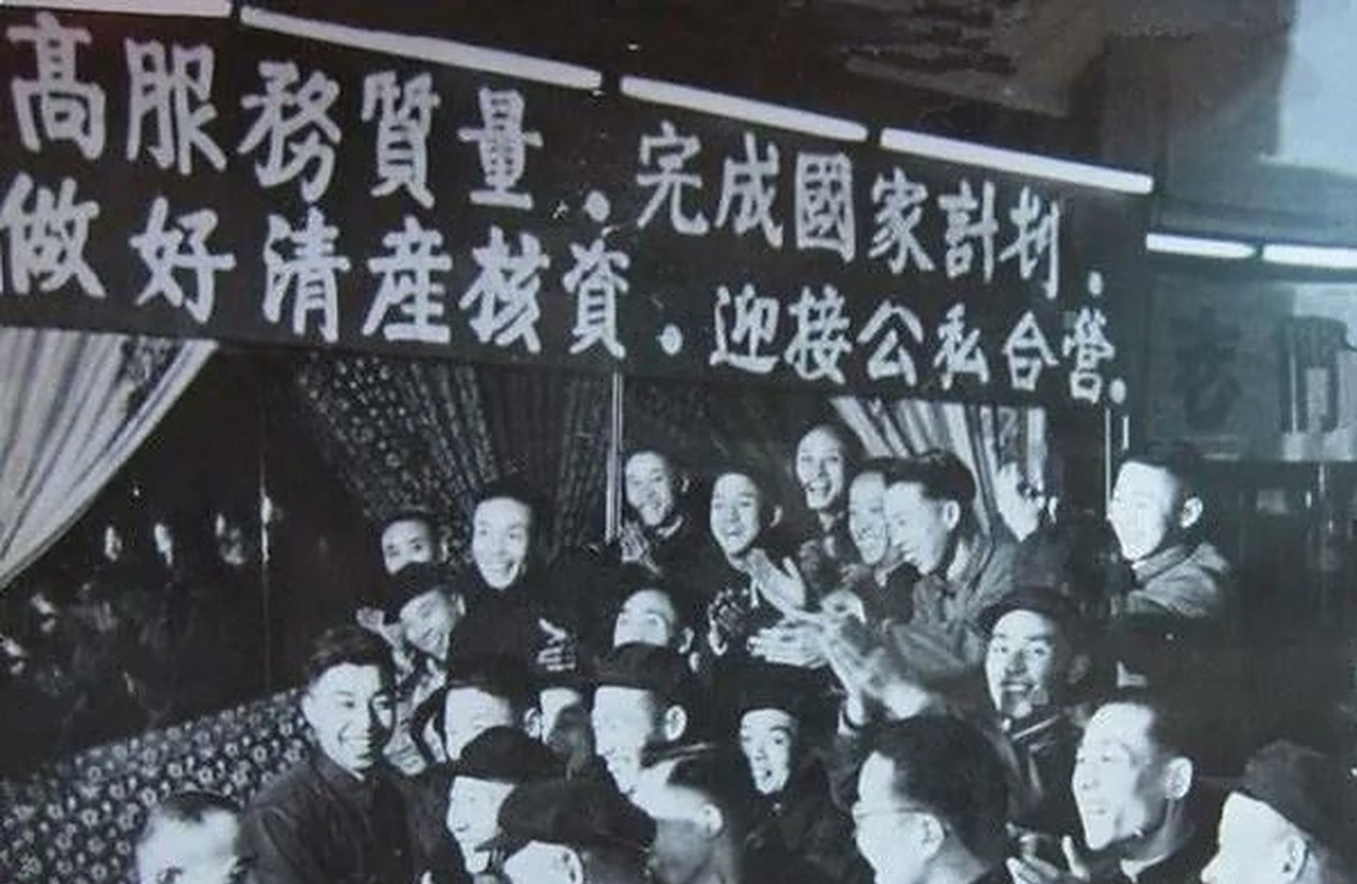
群众路线在政治经济中的制度化
· 土地改革：在政治与经济领域，群众路线通过大规模的社会变革运动实现了制度化实践。土地改革是首要范例，通过“依靠贫雇农，团结中农，消灭地主阶级”的阶级路线，发动群众自己开会、划阶级、分田地。这不仅是一场经济革命，更是一次深刻的政治动员，让农民第一次在政治上“抬起头”，成为新国家主人。
· 三大改造：随后开展的对农业、手工业和资本主义工商业的社会主义改造，同样贯穿了群众路线。政府并非简单地自上而下命令，而是通过广泛的宣传、讨论和组织合作社，引导群众理解、参与并监督这一历史性变革，使群众路线成为社会主义经济制度建立的坚实社会基础。

Slide 19
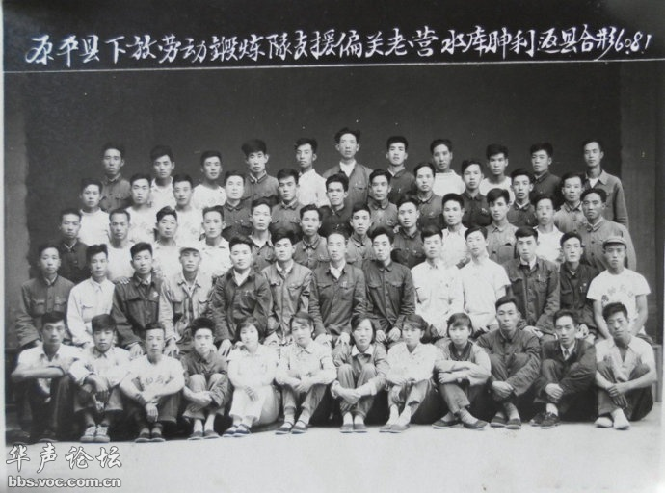
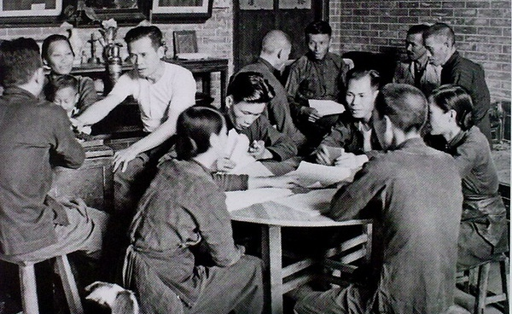
群众监督与基层民主的萌芽
一切权力属于人民
群众路线的制度化，核心在于激活人民群众的主体地位，使其从“被管理者”转变为国家治理的积极参与者。国家通过“反贪污、反浪费”等运动和建立“干部下放劳动”等制度，将 “一切依靠群众的批评与监督” 的理念落到实处。
在这一过程中，基层民主的雏形开始涌现。例如，一位在土改中受益的农妇，以“贫农代表”的身份分到土地后，进而成为村妇女主任并主持村民会议。她的成长轨迹，生动体现了群众路线如何催生出人民当家作主的全新政治实践，并将 “一切权力属于人民” 的宪法原则具体化。

Slide 20
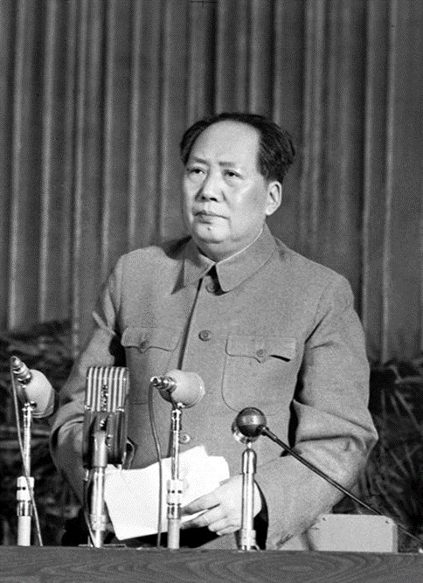
正确处理人民内部矛盾
1957年，毛泽东发表 《关于正确处理人民内部矛盾的问题》 重要讲话，标志着群众路线的理论升华。他创造性提出，在社会主义社会存在着敌我矛盾和人民内部矛盾两类不同性质的矛盾，并强调后者是主流。
毛泽东明确指出：“所谓正确处理人民内部矛盾的问题，就是我党常说的走群众路线的问题。” 他将党群关系比喻为鱼和水，强调如果党群关系出问题，社会主义事业就不可能成功。这一论述将群众路线提升至社会主义社会矛盾学说的核心高度，为其在社会主义建设时期的持续实践提供了坚实的理论依据。

Slide 21
六、当代延续：群众路线的制度化与数字化
（1978— 当代）
“人民对美好生活的向往，就是我们的奋斗目标。”
——习近平

Slide 22
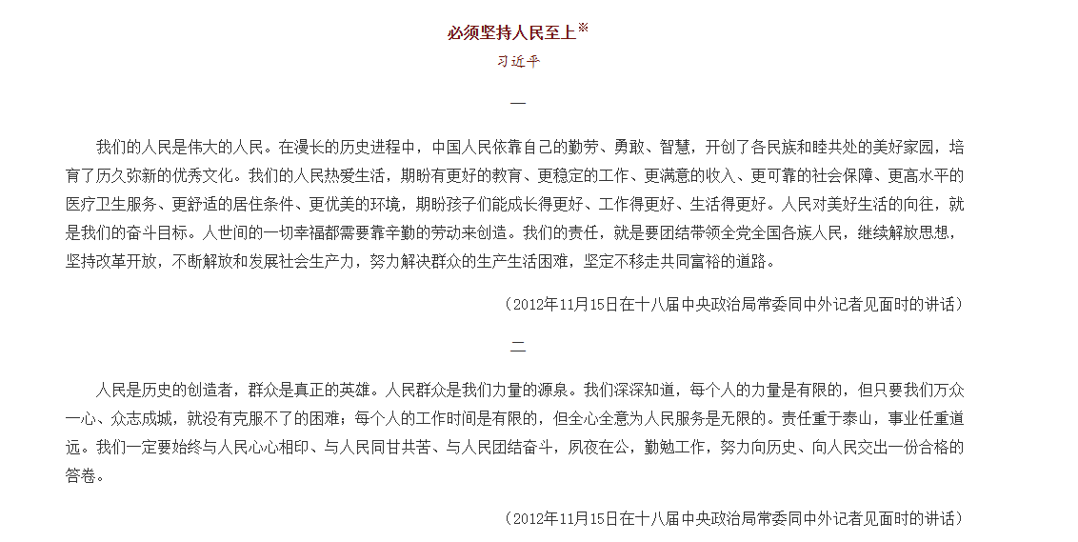
六、当代延续
改革开放后，群众路线被赋予新的表达——“以人民为中心的发展思想”。
党的十九大报告中指出：
“坚持人民主体地位，发展全过程人民民主。”
群众路线从革命动员转为制度化参与。

Slide 23
六、当代延续
制度化表现：
1
2
3
“全过程人民民主” 让群众在决策、管理、监督全链条中都有发声权
村民大会、居民议事会成为基层决策机制
人大代表联络站让群众意见直达决策层

Slide 24
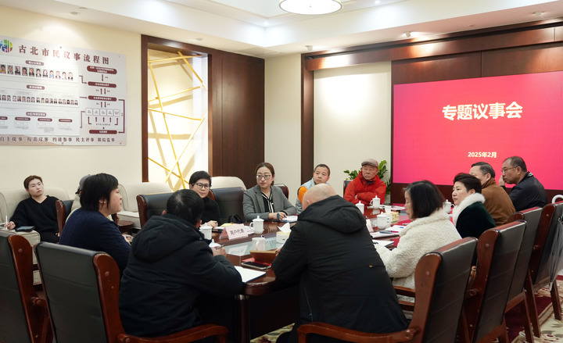
六、当代延续
全过程人民民主：
2019年11月，正在上海考察的习近平总书记来到虹桥街道，同正在参加立法意见征询的社区居民代表亲切交流，首次提出“人民民主是一种全过程的民主”。
“截至2025年1月，全国人大常委会法工委虹桥街道基层立法联系点共听取了103部法律草案意见，46586人次参与了征询意见，上报建议3771条，其中337条被采纳。”
2月12日，在古北市民议事厅举行的专题议事会上，商户代表、居民代表等在会上发言。新华社记者 刘颖 摄

Slide 25
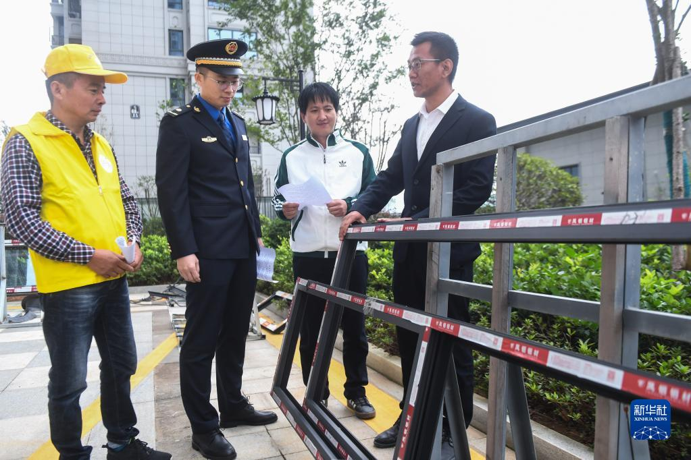
六、当代延续
示例一：普通群众建言产业转型
2021年3月5日，十三届全国人大四次会议内蒙古代表团审议现场，当了几十年林业工人的全国人大代表周义哲向习近平总书记讲述着自己从“砍树人”到“看树人”的变化。
“你的这个身份转变，正是我们国家产业结构转变的一个缩影。”习近平总书记勉励大家坚持绿水青山就是金山银山的理念，坚定不移走生态优先、绿色发展之路。
这次大会上周义哲代表提出建议，推动着大兴安岭林区的真实变化：新修的防火应急道盘旋在林区山间，一条条新建光纤让越来越多的林场有了4G网络……
一位普通林业工人的意见和建议转化为决策、造福于百姓，生动诠释全过程人民民主的深刻涵义。
在浙江诸暨市枫桥镇一个新交付的小区内，诸暨市综合行政执法大队枫桥镇中队执法人员与红枫管家志愿者现场商讨小区统一装修规范（2021年10月19日摄）。新华社记者 徐昱 摄

Slide 26
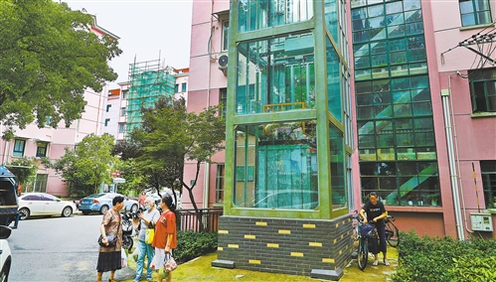
六、当代延续
示例二：上海老旧小区改造
比如在一些地方，老旧小区改造方案不是政府单向决策，而是居民通过投票决定；
“老旧小区改造，必须体现以人民为中心的发展思想。”住房和城乡建设部副部长黄艳介绍，推进老旧小区改造，是因为群众有期盼，且直接关系到人民群众最关心最直接最现实的利益问题。
“改不改、改什么、怎么改？还是要坚持居民自愿、尊重居民意愿，激发居民参与的积极性。改得好不好，也是由居民来评价。改后怎么管，仍要引导居民协商确定。”黄艳说。
在上海市长宁区北新泾街道新泾六村，居民在加装了电梯的12号楼旁聊天。新华社记者 方喆 摄

Slide 27
六、当代延续
示例三：利用互联网听取民众意见
十四五”规划编制工作首次通过互联网向全社会广泛征求意见和建议，党的二十大第一次将党的全国代表大会相关工作面向全党全社会公开征求意见……运用网络“察民情、听民声、汇民智”，我们党为“走好群众路线”这个传家宝插上了“互联网的翅膀”，搭建起党和群众良性沟通的新时代“桥梁”。
2025年5月，习近平总书记对“十五五”规划编制工作作出重要指示，强调“要坚持科学决策、民主决策、依法决策，把顶层设计和问计于民统一起来”，高质量完成规划编制工作。
5月20日，“十五五”规划编制工作开展网络征求意见活动。为期1个月的时间里， 累计收到网民建言超过311.3万条，覆盖经济、社会、生态等各领域。广大人民群众积极建言献策的数据背后，不仅反映了数字时代民意表达方式的升级，更彰显了党和政府以人民为中心、在治国理政中更广泛倾听民意的行动。
“全过程人民民主是社会主义民主政治的本质属性，是最广泛、最真实、最管用的民主。”习近平总书记指出，民主不是装饰品，不是用来做摆设的，而是要用来解决人民需要解决的问题的。
从地方到中央，总书记的为政实践中，问计于民的理念一以贯之。在河北正定，他主导启动正定县历史上第一次问卷调查；在福建厦门，他通过征文活动收集善计良策，并采纳收入《1985年—2000年厦门经济社会发展战略》；在浙江，他用118天跑遍11个地市，在深入调查研究、充分了解群众意愿后，部署了“千万工程”……
“好的方针政策和发展规划都应该顺应人民意愿、符合人民所思所盼，从群众中来、到群众中去。”

Slide 28

六、当代延续
与时俱进的互联网技术打破了时空壁垒，拓展了人民参与国家治理的广度与深度。
网络空间作为“第五空间”，如何赋能治理能力现代化？
习近平总书记指出：“网民来自老百姓，老百姓上了网，民意也就上了网。”这一论断深刻揭示了信息时代群众路线的新内涵。
这意味着群众路线从“运动式动员”转为“制度化共治”，
从“听群众意见”转为“群众一同治理”。
今天，那位农妇的孙女已经是才溪乡村民代表，她参与讨论老旧小区改造方案，在微信群里投票、提建议。
她说：“我们祖辈的‘开会说事’，现在在手机上继续。”

Slide 29
七、理论深化与思考

Slide 30
七、理论深化与思考
理论回环：毛泽东思想的当代表达
“群众路线不是被替代，而是被升级。”
毛泽东思想核心句
当代表达
“人民，只有人民，才是创造世界历史的动力。”
“从群众中来，到群众中去。”
“没有调查，就没有发言权。”
“正确处理人民内部矛盾。”
“以人民为中心的发展思想”
“全过程人民民主”
“问政平台+大数据调研”
“协商民主+网络民意反馈机制”

Slide 31
七、理论深化与思考
思考1：为什么毛泽东能在极端环境中提出“群众路线”？
因为他深刻洞察到：在民族危亡、物质极度贫乏的情况下，唯一取之不尽的力量是人民。
群众路线是他在绝境中找到的政治哲学，是对中国国情最现实的回答。
思考2：群众路线与领导路线的关系？
群众路线回答“为了谁”，领导路线回答“谁来带”，组织路线回答“怎么带”。
三者结合，构成党的执政逻辑。
思考3：群众路线如何在国家治理中平衡“参与”与“集中”？
答案是“民主集中制”——让群众广泛参与，同时通过党的集中统一领导实现效率与方向统一。
思考4：数字时代的群众路线还有灵魂吗？
有。只要群众的声音能被真正听见、反馈能被落实、决策能被共同参与——那就是群众路线的现代形态。
关键不在于“是否上网”，而在于“是否回到人民”。

Slide 32
八、结语：
从才溪乡到今天

Slide 33
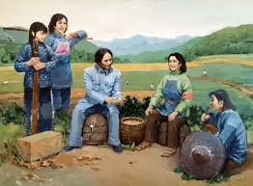
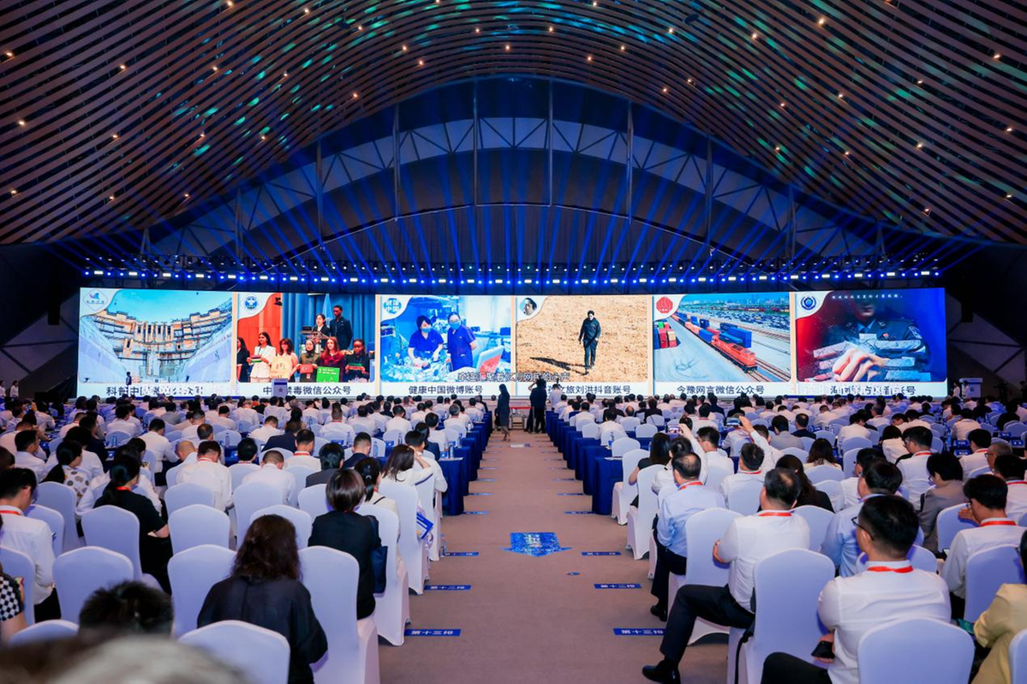
八、结语
群众路线，不是历史课本里的政治口号，而是中国道路的精神血脉。
从当年村口木桌上张贴的选举布告，到今天指尖一点就能投票、留言、建言，变的是时代的形式，不变的是那颗“人民是根本”的心。

Slide 34
感谢聆听

